Slide 1
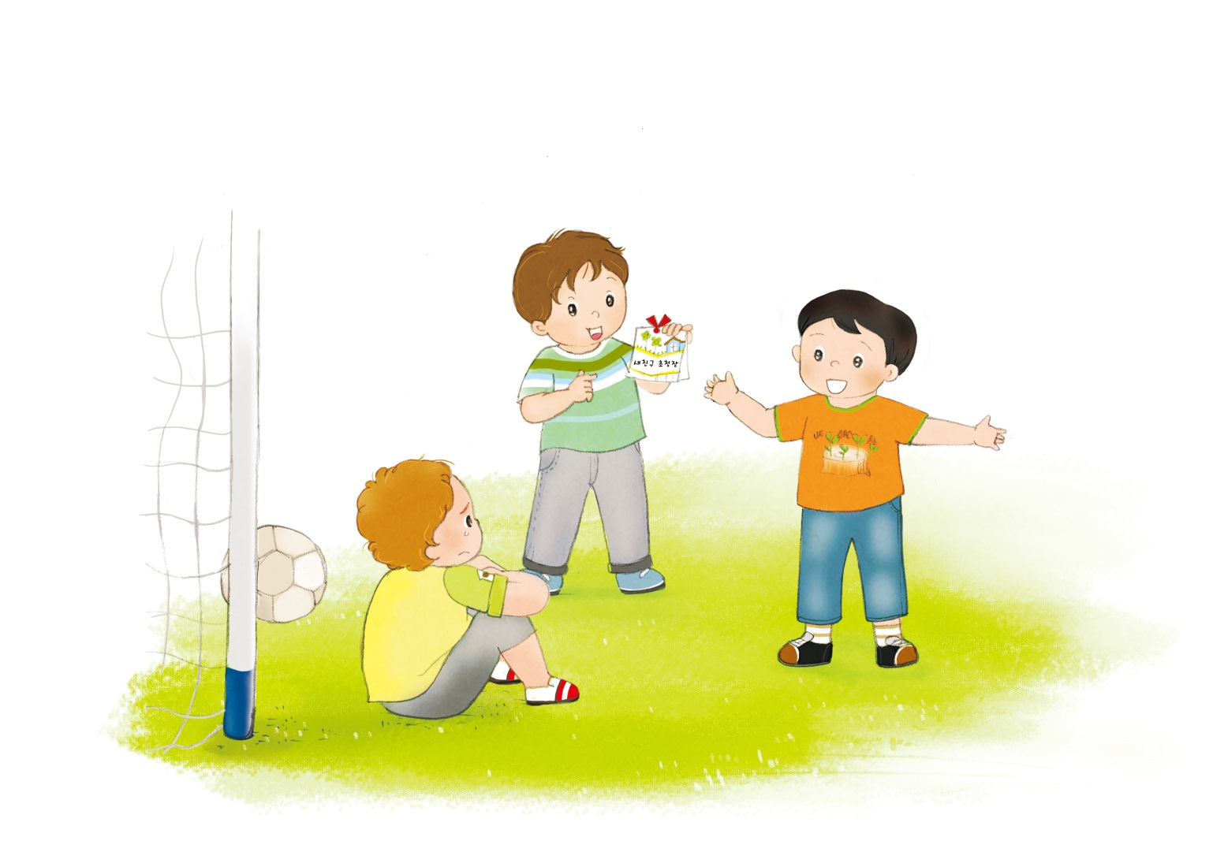
しょうにんの ほうほう
Iテサロニケ 1:5

Slide 2
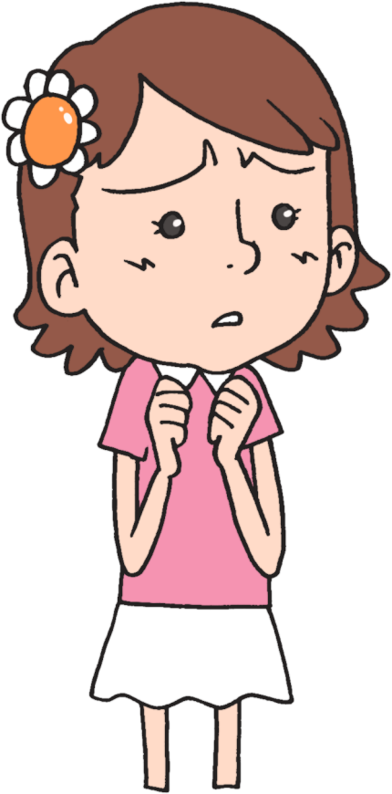
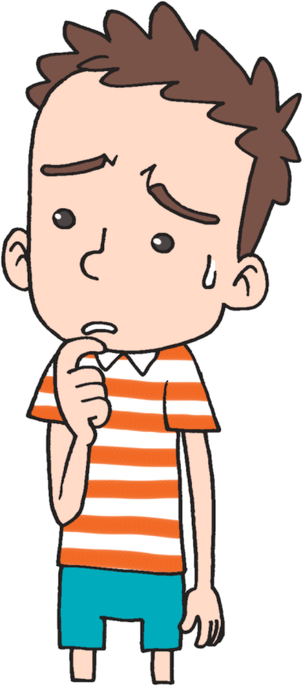
わたしに とって いちばん おおきな もんだいは なんでしょうか?
ともだち
かんけい
キリスト
べんきょう
かてい
もんだい

Slide 3
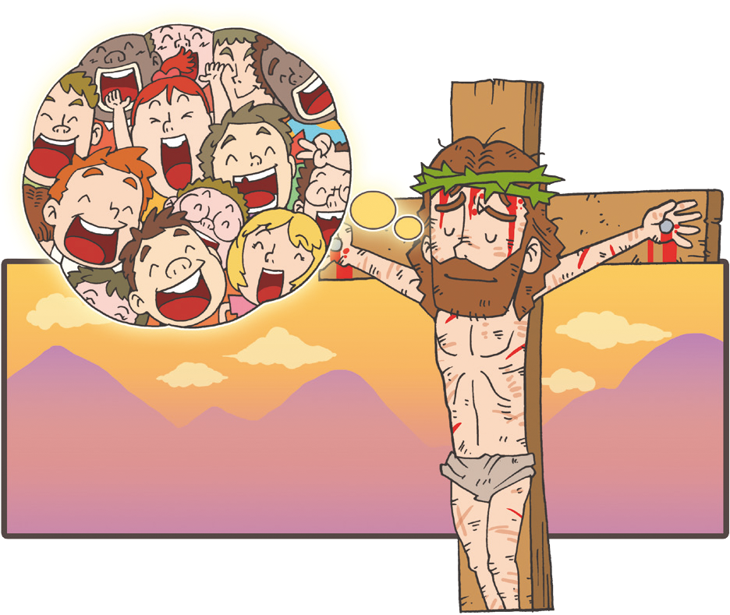
イエスさまは キリスト
すべての もんだいの かいけつしゃ!
かんりょうした
(ヨハネ19:30)

Slide 4
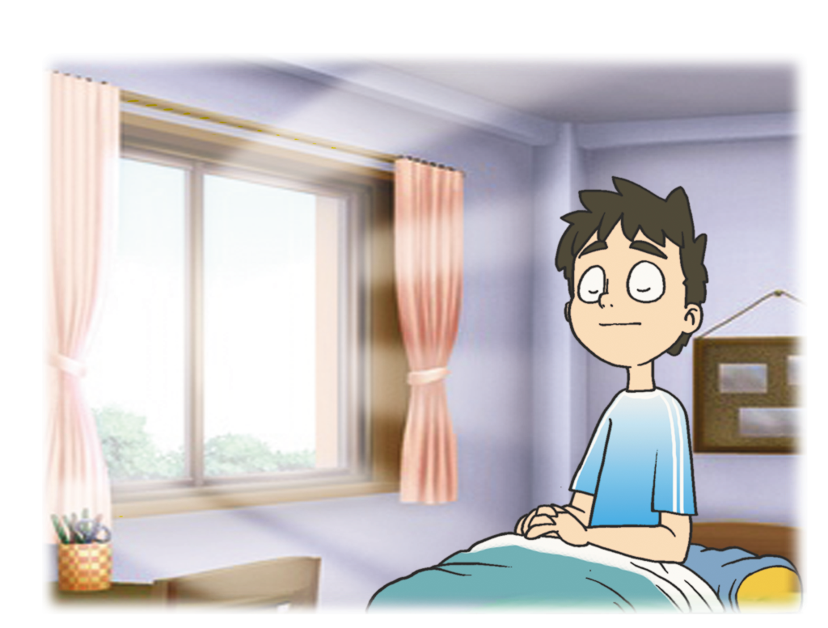
わたしの もんだいを おいて
しゅうちゅういのりを はじめよう
じかんを きめて いのろう
にちようれいはいの
みことば / いのりのてちょうを よんで いのろう
かくしんと へいあんが
くる ときまで いのろう

Slide 5
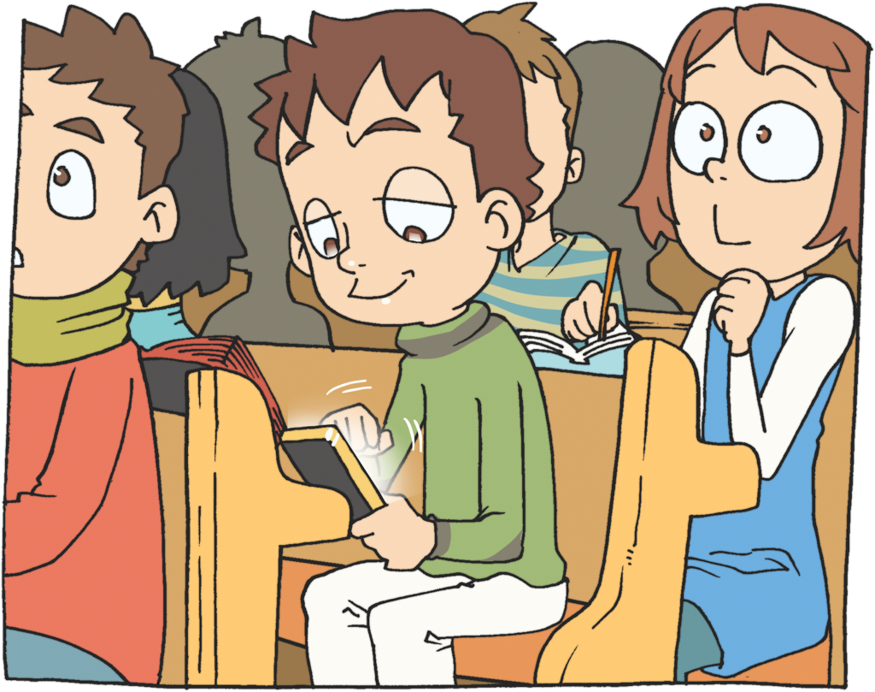
いのれないほど あれはてて しまった
ぶぶんを いやされよう
げいのうじん
テレビ
ゲーム
むきりょく

Slide 6
24じいのりが なりたつ ときまで つづけよう!
みことば じょうじゅを
たいけんするように なります
こころに ちからが あたえられ みらいが みえます
あれはてた じょうたいと むのうが いやされます

Slide 7
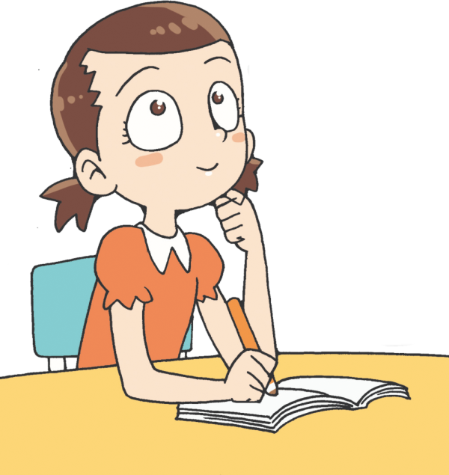
あれはてた ぶぶんを いやされる
しゅうちゅう いのりを はじめましょう!
24じ
しあわせ
24じ
あじわい
24じ
いやし

Slide 8
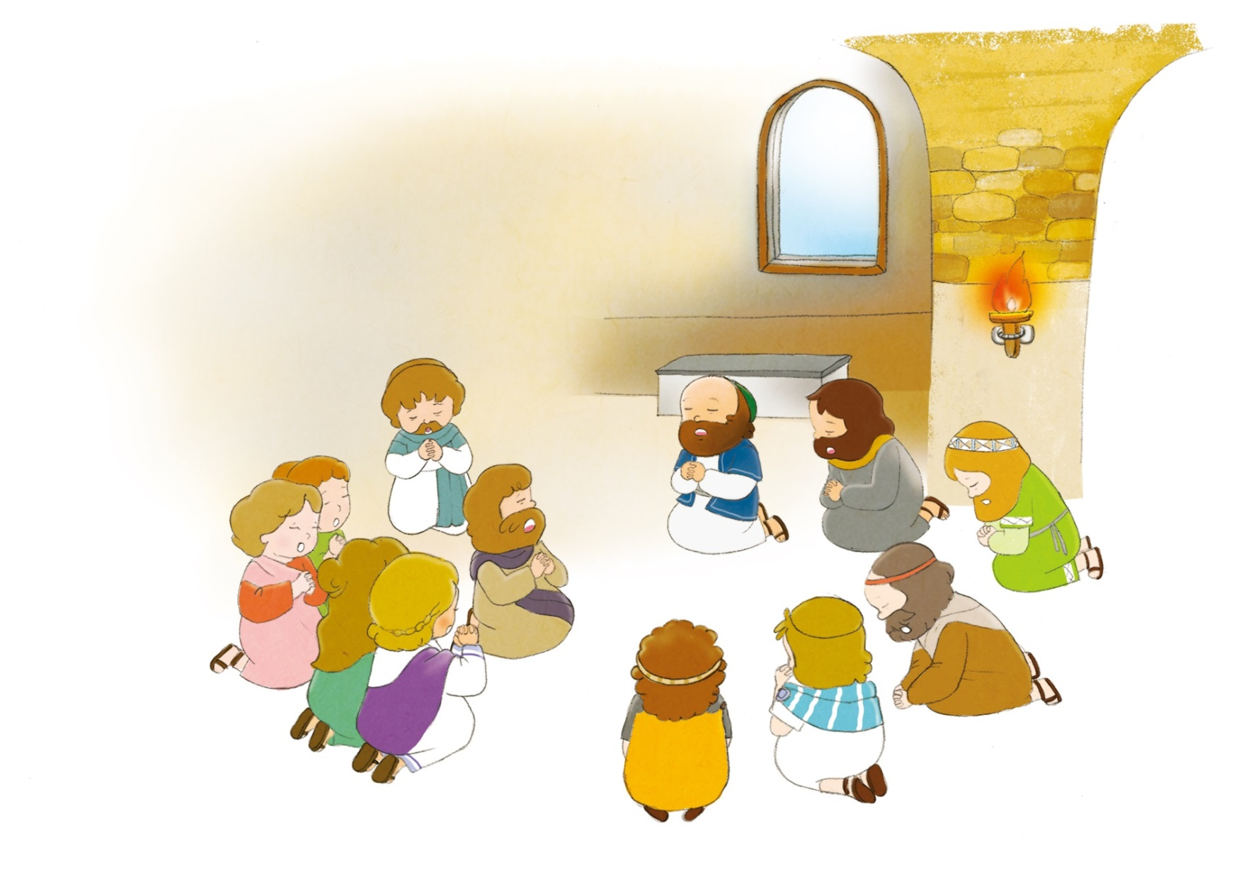
パウロは いのる たびに テサロニケ
きょうかいの しんとたちを おぼえました
(Iテサロニケ1:2~3)
りゆうは なんでしょうか
しんこうの
はたらき
のぞみの
にんたい
あいの
ろうく

Slide 9
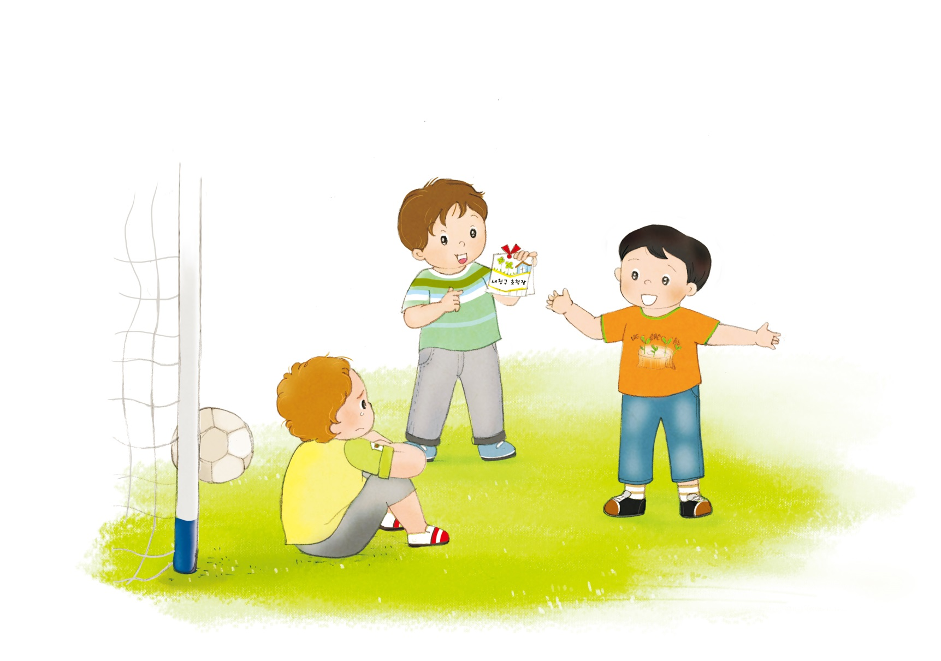
でんどうの ほうほうに ついて
フォーラムしましょう
ちょくせつ でんどうした
けいけんは ありますか
でんどうたいしょしゃを
きめて いのった ことは ありますか
ふだん でんどうの ために じゅんびを していることは ありますか

Slide 10
2. テサロニケきょうかいは ことば だけではなく いのちうんどうを しました (Iテサロニケ1:5)
ちから
でんどうは かみさまの
ちからで なりたつことです!
せいれい
せいれいに みちびかれて そなえられた ひとを
みつけることです!
つよい
かくしん
イエス・キリストを しんじる つよい かくしんが
つたえられます!

Slide 11
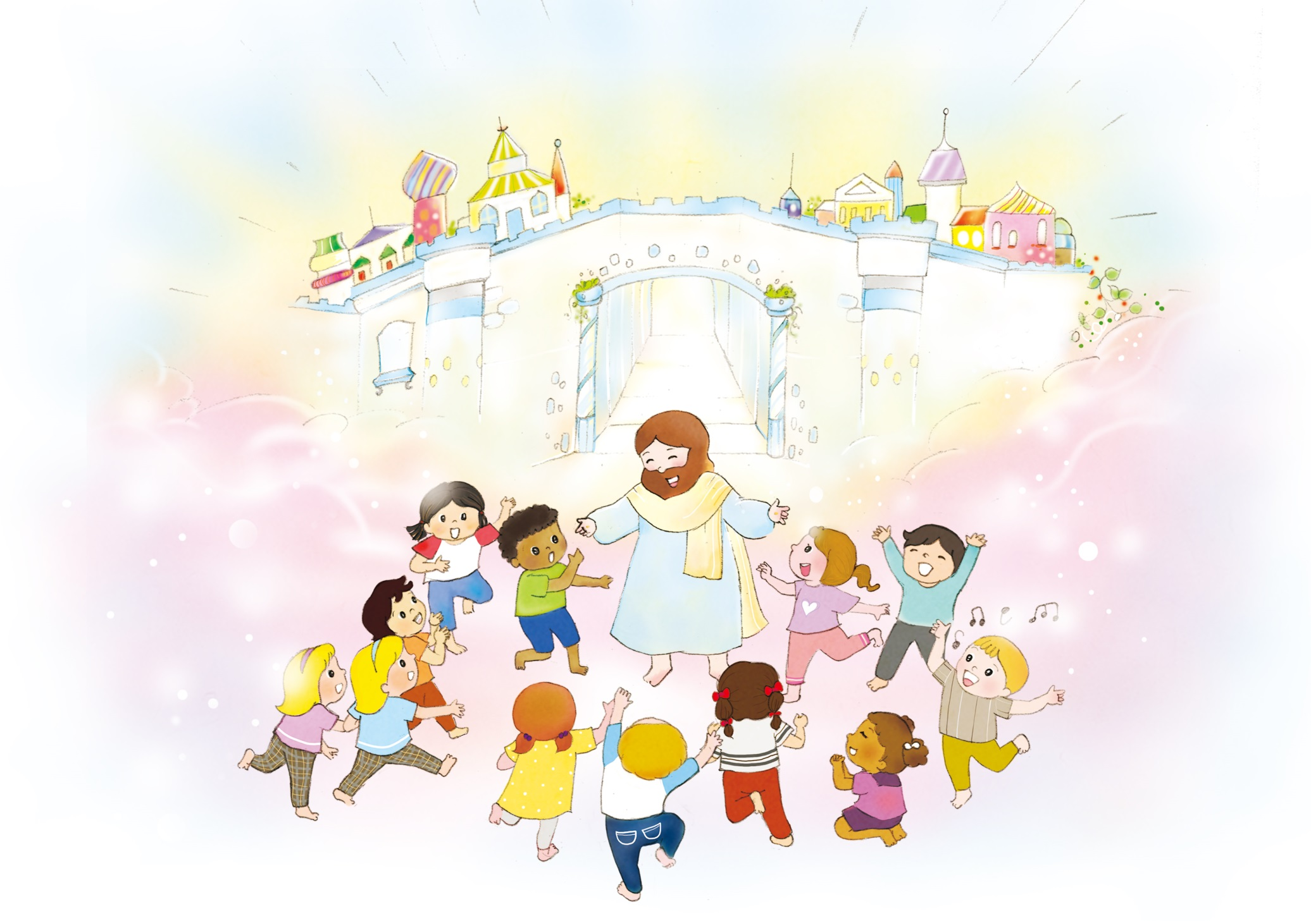
3. でんどうしゃは かみのくにと えいこうに
ふさわしい でしだと ほめられます
(Iテサロニケ2:12)

Slide 12
フォ
ー
ラム
し
て
こく
いん
し
よう
みことばの なかで いちばん こころに
のこった ことを フォーラムしよう
でんどうの ほうほうに ついて
フォーラムしよう
こんしゅうに じっせんすることを
フォーラムしよう

